Slide 1
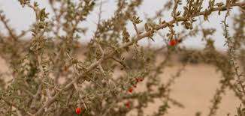
مكافحة الأدغال
الجزء العملي
م.م. رغد صباح حسن

Slide 2
أدغال العائلة النجيلية Poaceae
أولاً: الأدغال الحولية وتشمل
1. الشوفان البري Wild Oats
الأسم العلمي Avena fatua
دغل عشبي حولي يتكاثر بالبذور وينمو في حقول المحاصيل الشتوية وخاصة الحنطة والشعير إذ انه من الأدغال المرافقة لهذين المحصولين حيث يعتبر من الأدغال الخبيثة لاحتياجاته المائية التي تقدر بمرة ونصف من احتياج محصول الحنطة إضافة لنضج بذوره قبل بذور المحصول وتنفرط وتسقط على الأرض قبل حصاد الحنطة مما يجعل عملية مكافحته صعبة. ويمتاز بأن الساق قائمة اسطوانية والأوراق رفيعة ذات لُسين طويل ونظام التزهير سنبلي، وعدد البذور التي يكونها النبات الواحد 500 بذرة.

Slide 3
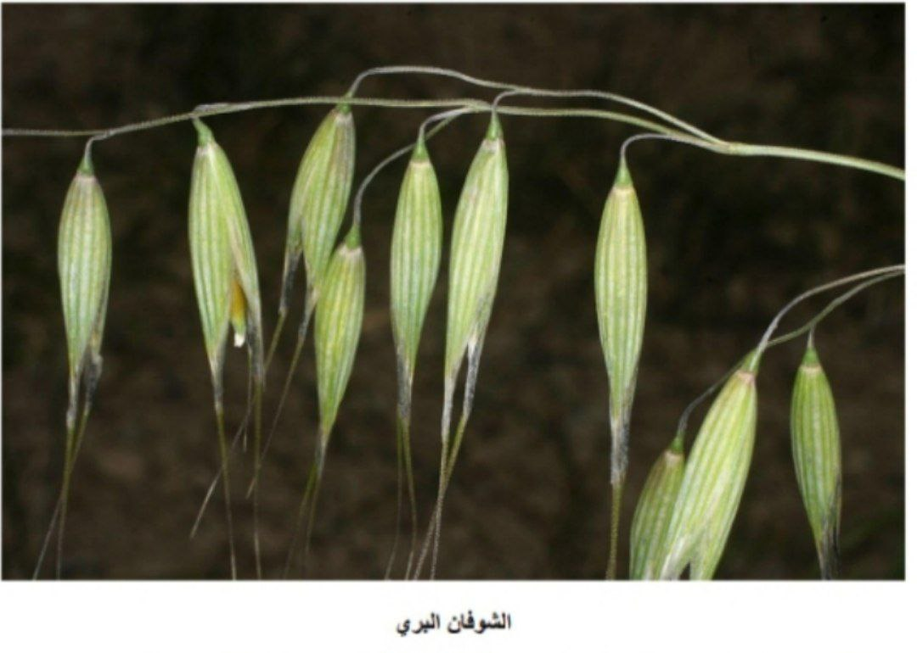
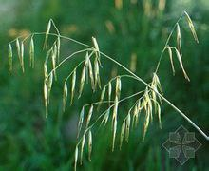

Slide 4
2. الحنيطة Rigidrye grass
الأسم العلمي Lolium rigidum
دغل حولي يتكاثر بالبذور وينمو بكثرة في حقول المحاصيل الشتوية وخاصة الحنطة والشعير ويمتاز بأن الساق قائمة والأوراق بسيطة شريطية الشكل ذات غمد طويل والأزهار توجد في نورات سنبلية خالية من السفا، عدد البذور في السنبلة 1360 بذرة. ينتج هذا الدغل مراعي جيدة للأغنام والمواشي على أن يتم الرعي قبل إزهار النبات لانها تصبح خشنة وغير مرغوبة بعد التزهير.
3. الرويطة Annual danel
الأسم العلمي Lolium temulentum
دغل عشبي حولي يشابه في صفاته نبات الحنيطة عدا وجود السفا في البذرة .

Slide 5
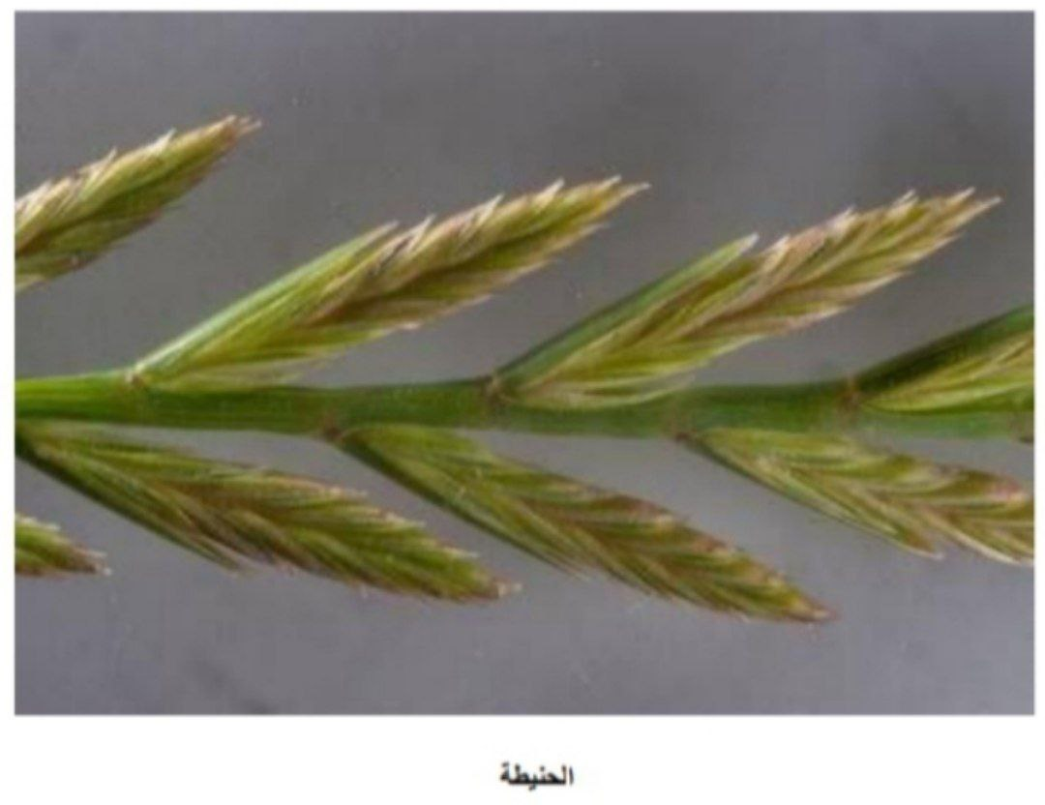

Slide 6
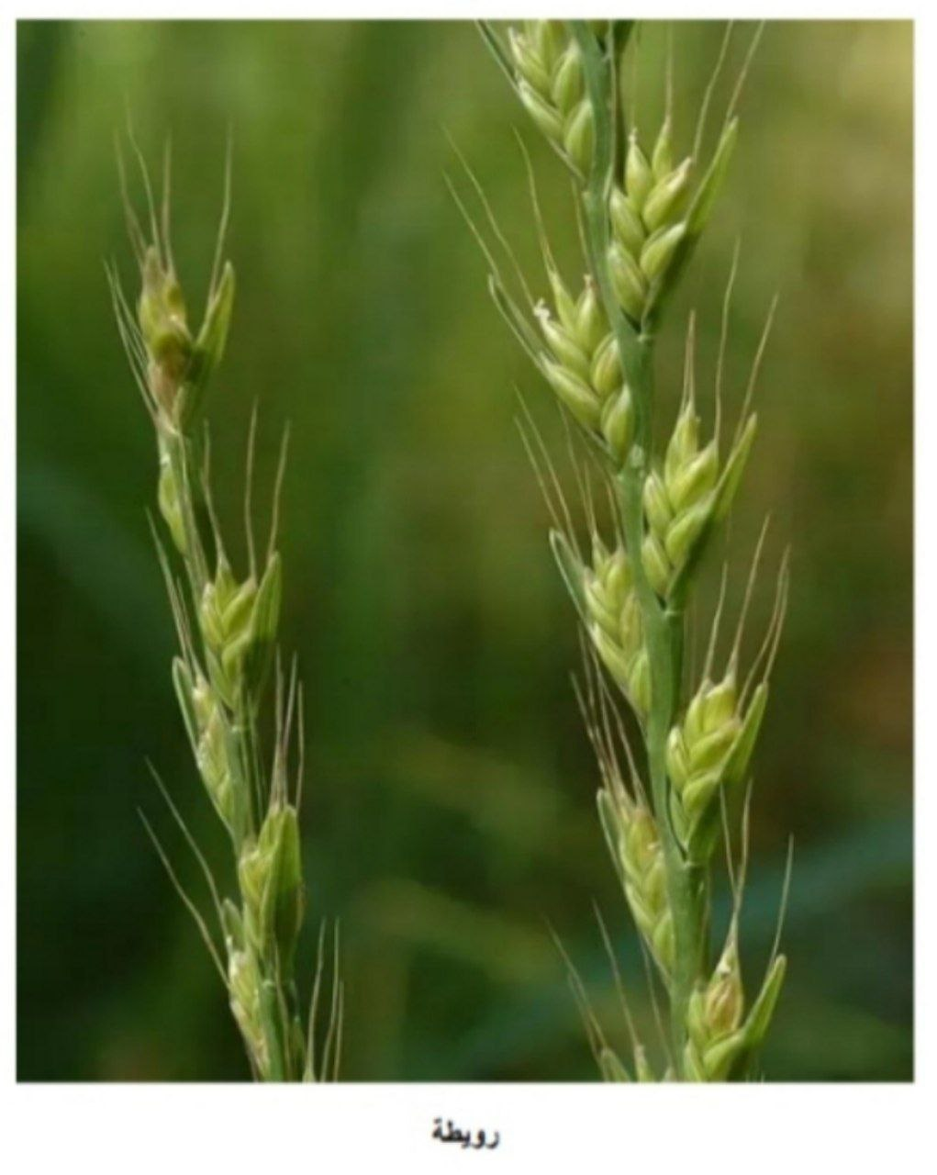

Slide 7
4. أبو دميم Canary grass
الأسم العلمي Phalaris minor
دغل حولي يتكاثر بالبذور الساق قائمة متفرعة والأوراق شريطية ذات نهاية أبرية. وعند قطع الساق يلاحظ ظهور عصارة حمراء تختفي أثناء التزهير، عدد البذور التي يكونها النبات 5000 بذرة . ينمو الدغل في حقول الحبوب والحدائق وحقول الخضر وجوانب قنوات الري ويرعى من قبل الحيوانات ولكن قيمته الغذائية منخفضة وهو مضر للخيول والحيوانات الصغيرة العمر.
5. ذيل البزون Annual beard grass
الأسم العلمي Polypogon monspelieusis
دغل حولي شتوي يتكاثر بالبذور يتواجد في حقول الحنطة والشعير، الساق قائمة والأوراق شريطية والسنبلة اسطوانية ذا شعر كثيف.

Slide 8
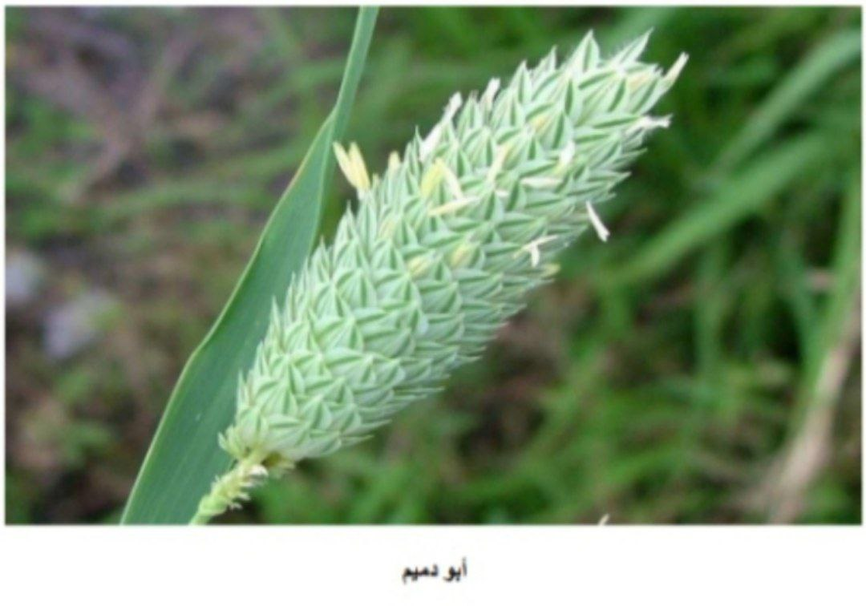

Slide 9
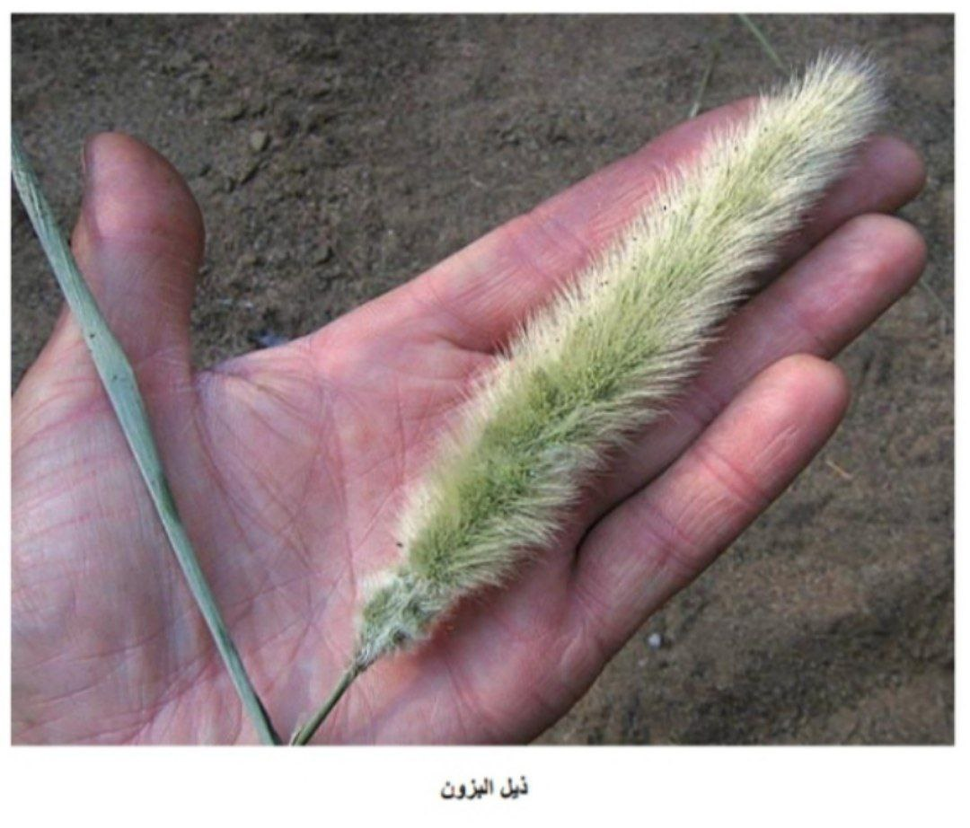

Slide 10
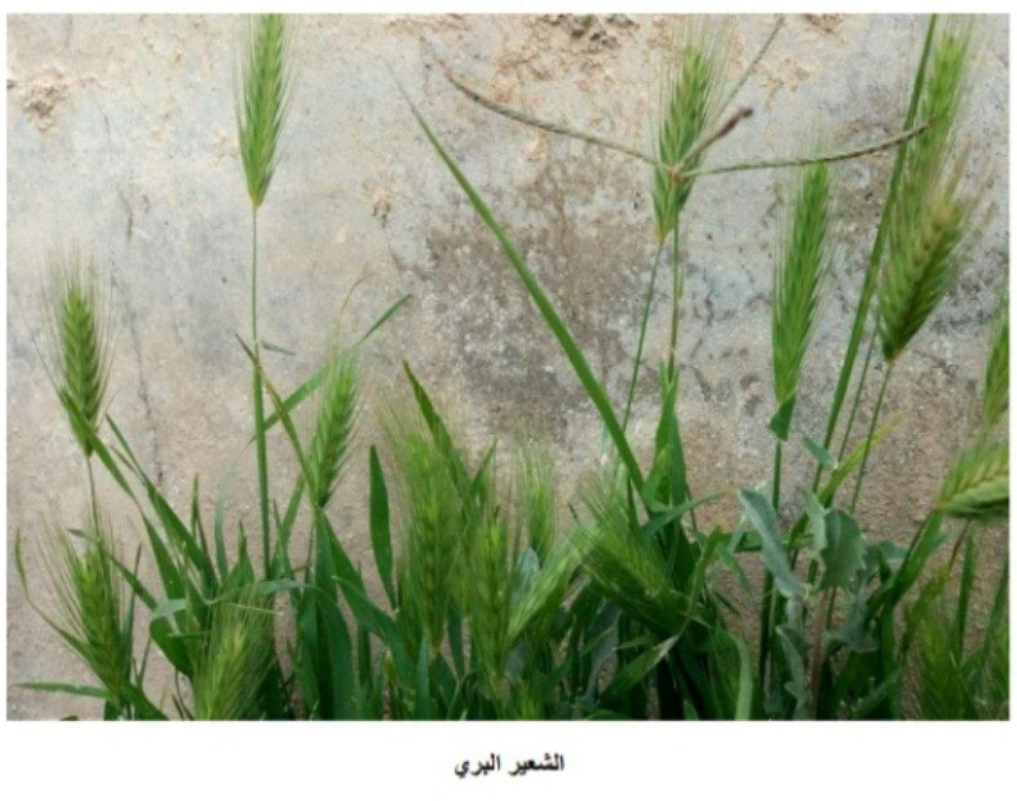
6. الشعير البري Wild barely
الأسم العلمي Hordeum glaucum
دغل حولي شتوي يتكاثر بالبذور يتواجد في حقول المحاصيل الزراعية الشتوية والمبازل والحدائق وهو يشبه محصول الشعير لكنه أصغر حجماً .

Slide 11
7. الدنان Bornyard grass
الأسم العلمي Echinochloa cruss-galli
دغل حولي عشبي يتكاثر بالبذور ومعدل عدد البذور للنبات حوالي 5000 بذرة، الساق قائم أملس خالي من الزغب والورقة شريطية خشنة الملمس. وهو احد الأدغال المهمة في حقول الرز والحقول الزراعية والبساتين والتربة غير المزروعة، تتجنب المواشي هذا الدغل لخشونته.
8. السنيسلة Brome grass
الأسم العلمي Bromus spp
دغل حولي يتكاثر بالبذور أوراقه غمدية والساق عشبي مقسم الى عقد وسلاميات والسنيبلات رمحية الشكل تحوي زهيرات عديدة ثنائية الجنس، يتواجد في مختلف الأراضي الزراعية وغير الزراعية ويمكن الأستفادة منه في المراعي الطبيعية إذ تتغدى عليه الحيوانات ويمتاز بأن قيمته الغذائية منخفضة، كما يمتاز بتحمله لقلة المياه لذلك يتواجد في مراعي المناطق الجافة والمنحدرات الصخرية وجوانب التلال إضافة لتواجده في الحقول الأروائية والبساتين.

Slide 12
** وتكافح الأدغال النجيلية الحولية بأحد المبيدات التالية :
أ- Diuron .
ب_Linuron .
شكراً لإصغائكم

